Slide 1
Enkel gästbok 1.0

Slide 2
Upphovsrätt för detta verk
Detta verk är framtaget i anslutning till kursen ASP.NET MVC vid Linnéuniversitetet.
Du får använda detta verk så här:
Allt innehåll i detta verk av Mats Loock, förutom Linnéuniversitetets logotyp och symbol samt ikoner och fotografier, är licensierad under:
Creative Commons Erkännande-IckeKommersiell-DelaLika 2.5 Sverige licens. http://creativecommons.org/licenses/by-nc-sa/2.5/se/
Det betyder att du i icke-kommersiella syften får:
kopiera hela eller delar av innehållet
sprida hela eller delar av innehållet
visa hela eller delar av innehållet offentligt och digitalt
konvertera innehållet till annat format
du får även göra om innehållet
Om du förändrar innehållet så ta inte med Linnéuniversitetets logotyp och symbol samt ikoner och fotografier i din nya version!
Vid all användning måste du ange källan: ”Linnéuniversitetet – ASP.NET MVC” och en länk till https://coursepress.lnu.se/kurs/aspnet-mvc och till Creative Common-licensen här ovan.

Slide 3
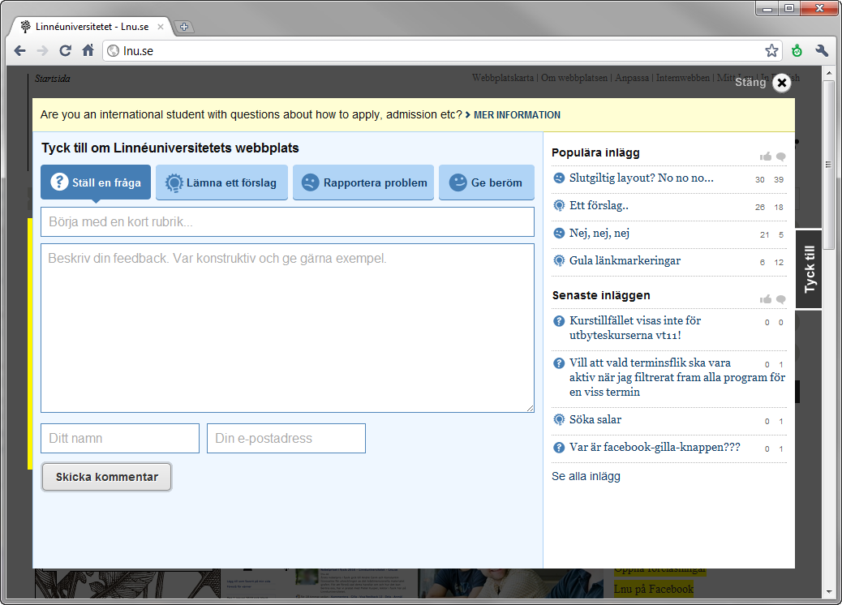
Vad är en digital gästbok?
På webben är en gästbok ett system som tillåter besökarna på en webbplats att lämna ett publikt meddelande, som besökare och webbansvarig kan läsa.
I allmänhet behöver besökaren inte ett användarkonto för att lämna ett meddelande.
Syftet med en webbplats gästbok är att visa vilken typ av besökare webbplatsen har, och få återkoppling från dem. Detta gör det möjligt för den webbansvarige att förbättra webbplatsen.
Meddelanden ska kunna visas och skickas in. Vi behöver kunna lagra en kort rubrik, meddelandets innehåll, namn, mejladress och datum med tidpunkt i en databas.

Slide 4


Gästbokapplikationen i stora drag
Skapa databas, GeekGuestbook, med tabellen Message innehållande meddelanden.
Skapa datamodell innehållande klassen Message.
Skapa controller med metoder för lista (Index) och skapa (Create) meddelanden.
Skapa vyer för lista och skapa meddelanden.
DataModel.edmx Message
GeekGuestbook Message
GuestbookController.cs Index Create
Model
3
2
Controller
1
4
View
Index.cshtml Create.cshtml

Slide 5
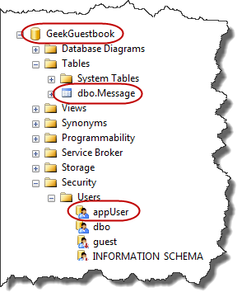
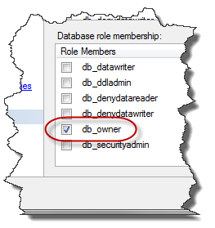
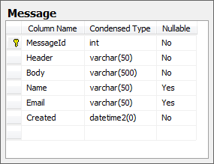
Skapa databasen
Skapa databasen GeekGuestbook.
Lägg till användaren appUser och se till att användaren har rollen db_owner. All kommunikation med databasen kommer att gå genom appUser.
Lägg till tabellen Message med fälten:
MessageId, för primärnyckelns värde.
Header, för rubriken.
Body, för meddelandet.
Name, för eventuellt namn.
Email, för eventuell mejladress.
Created, datum då meddelandet skapades.

Slide 6
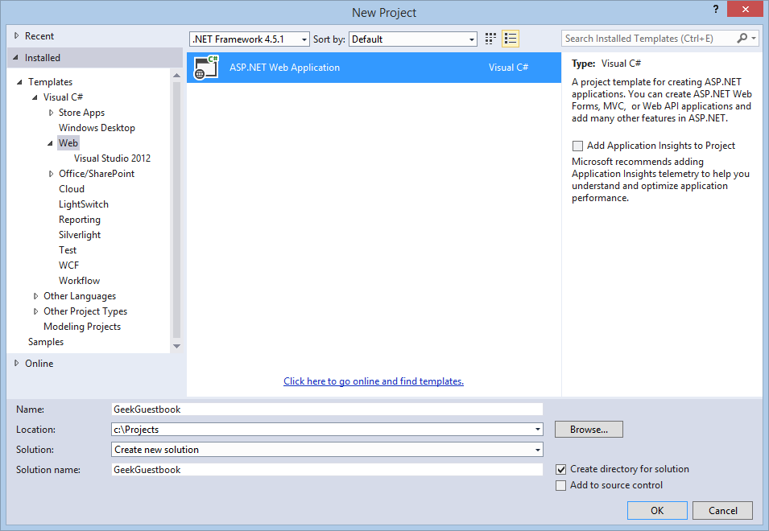
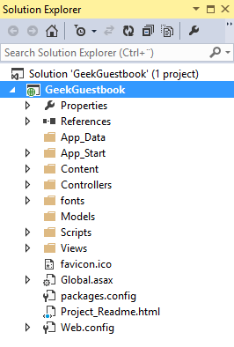
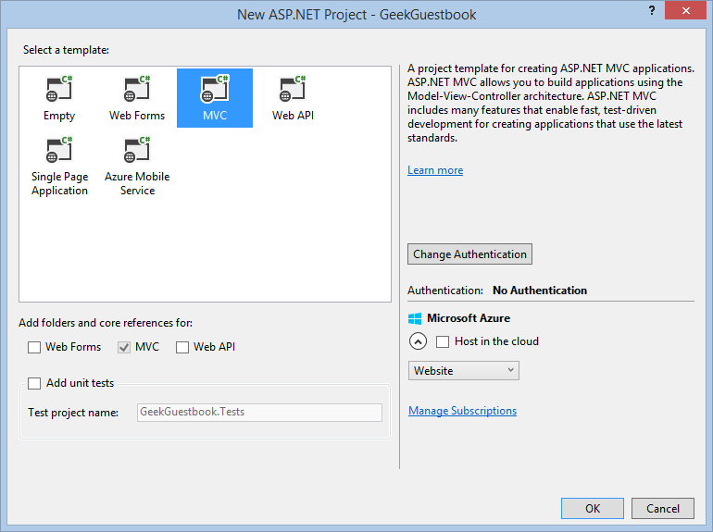
Skapa ASP.NET MVC-projektet
Skapa ett nytt projekt av typen ASP.NET Web Application, ge det namnet GeekGuestbook och välj projektmallen MVC.

Slide 7
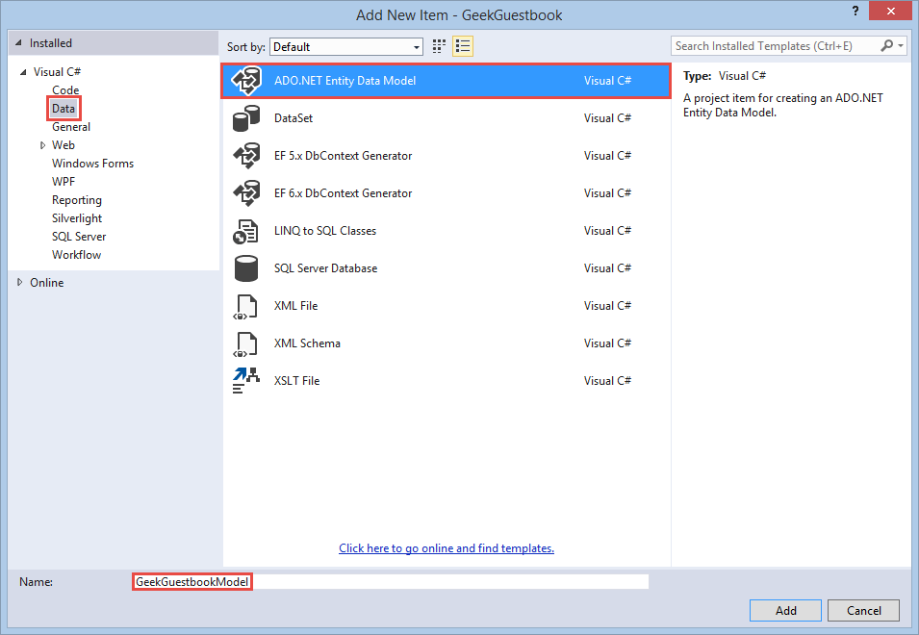
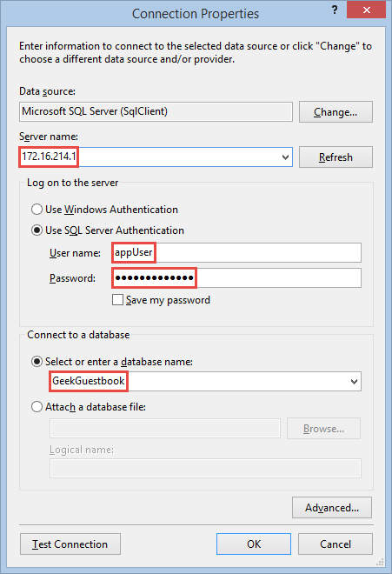
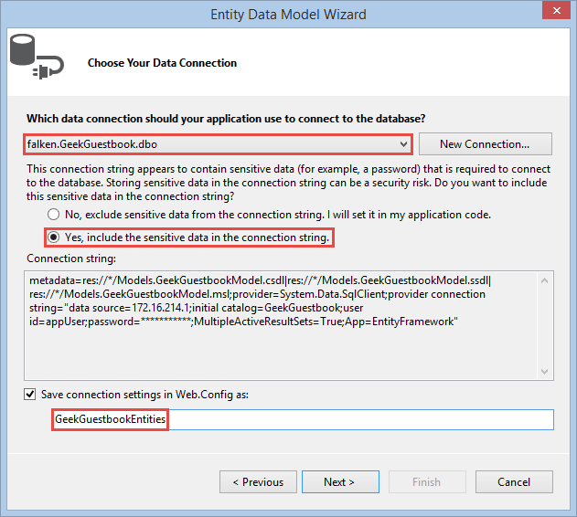
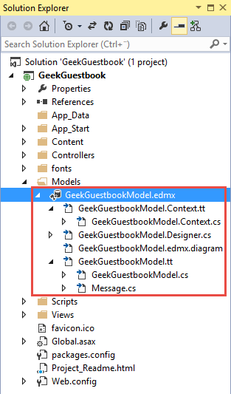
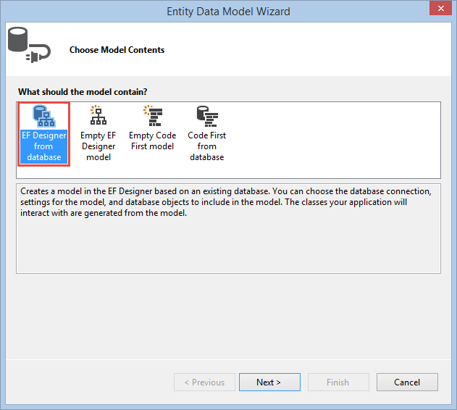
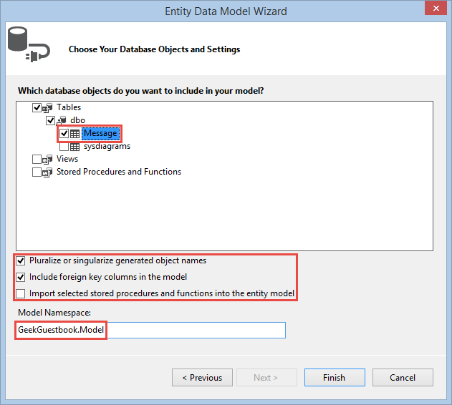
Skapa modell
Med hjälp av Entity Data Model Wizard genereras modellen med utgångspunkt från databasen.
3
4
1
2
5
6
Var uppmärksam på namnrymden!

Slide 8
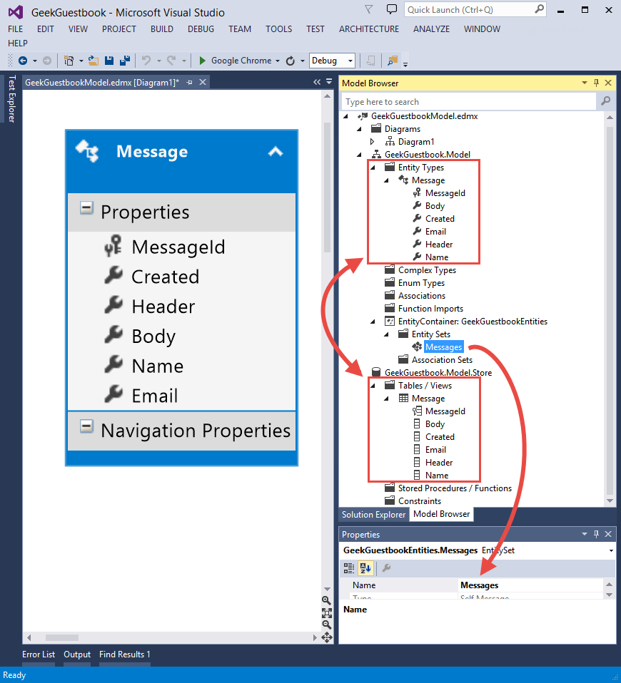
Entity Framework Object Relational Designer
.edmx-filen Entry Data Model Wizard skapade kan redigeras med Entity Framework Object Relational Designer.
För tabellen Message har entitetstypen Message skapats, d.v.s. samma namn som tabellen. Fälten i tabellen har implementerats som egenskaper i klassen.
Klassers och egenskapers namn kan modifieras.
I egenskaperna för entitetssamlingen kan namnet för samlingen ändras, ibland lämpligen till namnet på klass med suffixet Set. (Vissa substantiv som t.ex. aircraft, heter samma sak i singular som i plural.)

Slide 9
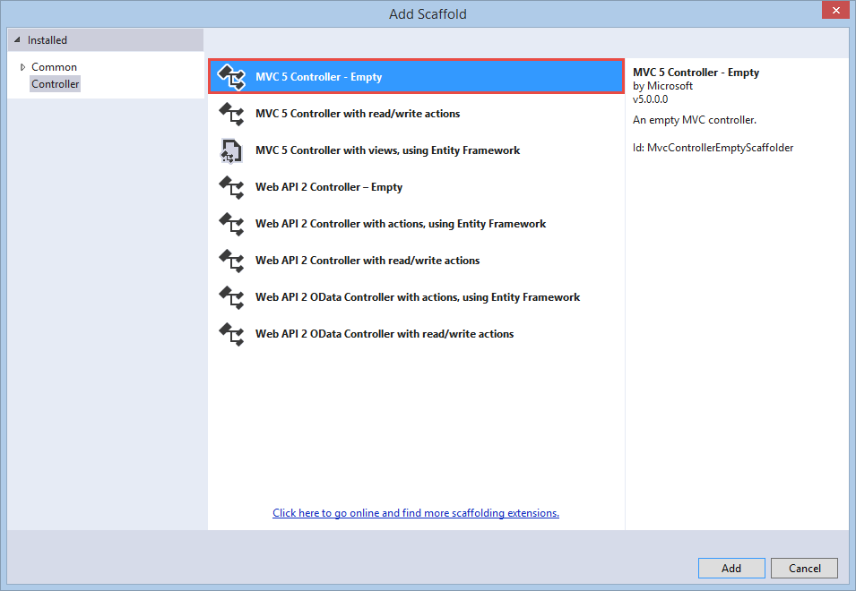
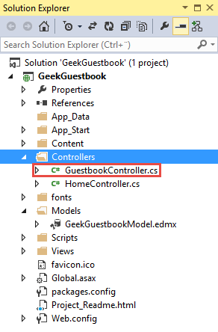
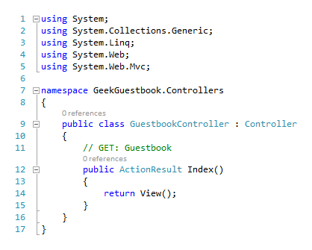
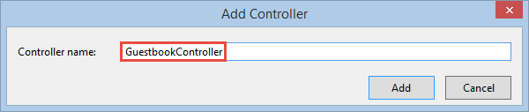
Controller med ansvar för gästboken
Namnet på controllern måste avslutas med just Controller.
Metoden Index returnerar ett objekt av typen ViewResult.

Slide 10
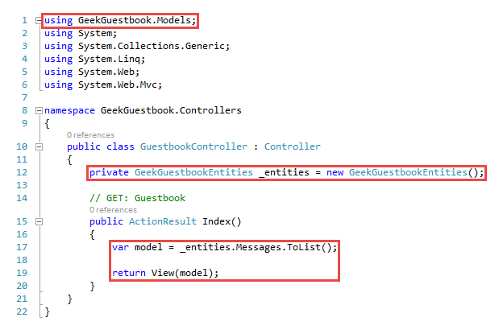
Skicka med modell med meddelanden till vyn
Klassen GeekGuestbookEntities, som Entry Data Model Wizard skapade automatisk, kapslar in databasen. Data kan hämtas från databasen via en instans av klassen.
Modellen utgörs av ett objekt av typen List<Message>, som skapas med hjälp av egenskapen Messages.
Med till vyn skickas modell innehållande listan med referenser till Message-objekt som vyn ska presentera.

Slide 11
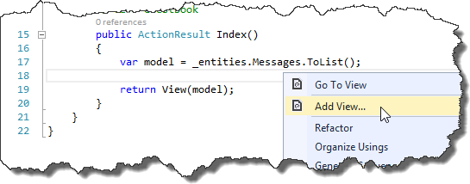
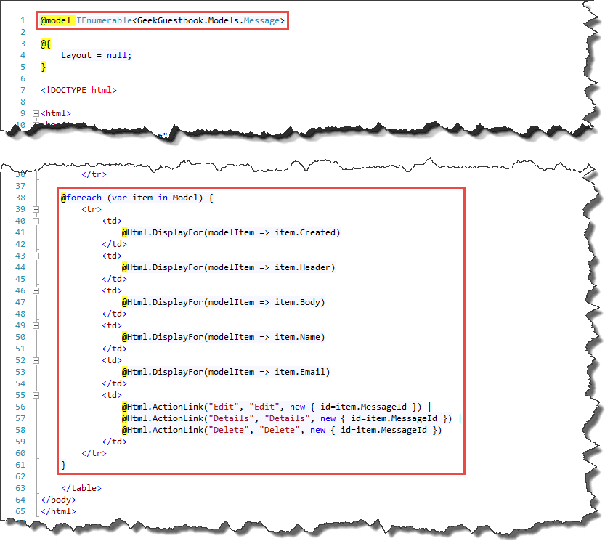
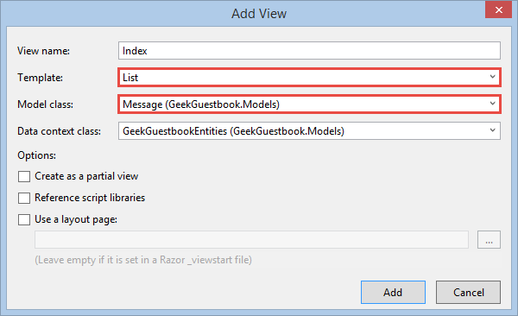
Starkt typad vy för meddelanden
En starkt typad vy underlättar arbetet med det data modellen innehåller. I detta fall refererar egenskapen Model till listan, av typen IEnumerable<Message> , innehållande referenser till Message-objekt.
1
För att modellklasser ska visas måste projektet ha kompilerats.
2

Slide 12
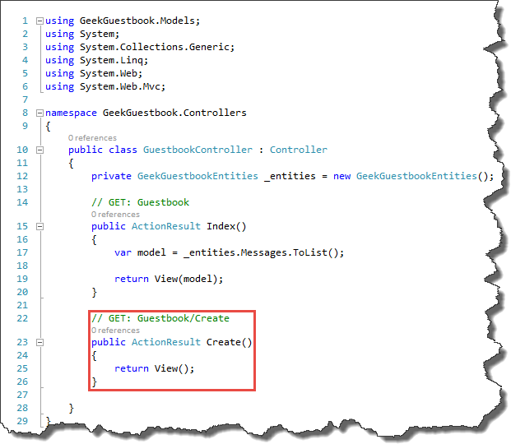
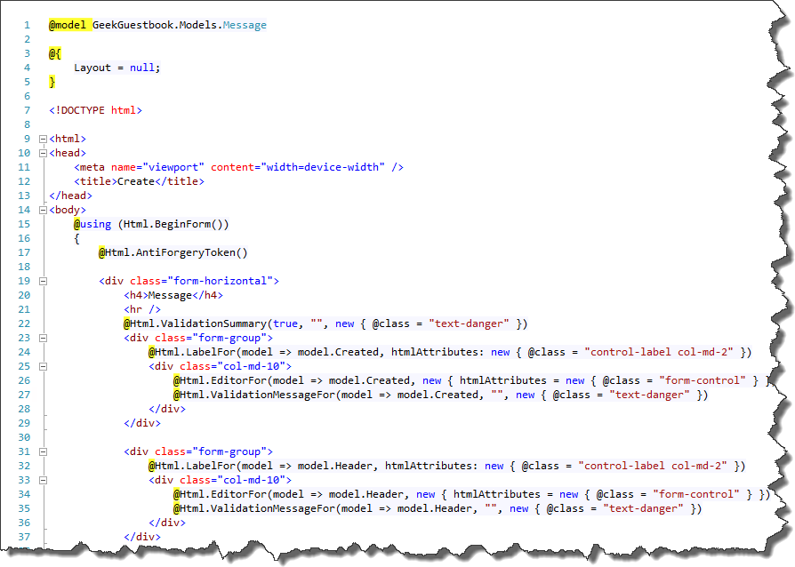

Formulär för att skriva ett meddelande
Metoden Create skrivs i klassen GeekGuestbookController.
En starkt typad vy, med namnet Create, skapas.

Slide 13
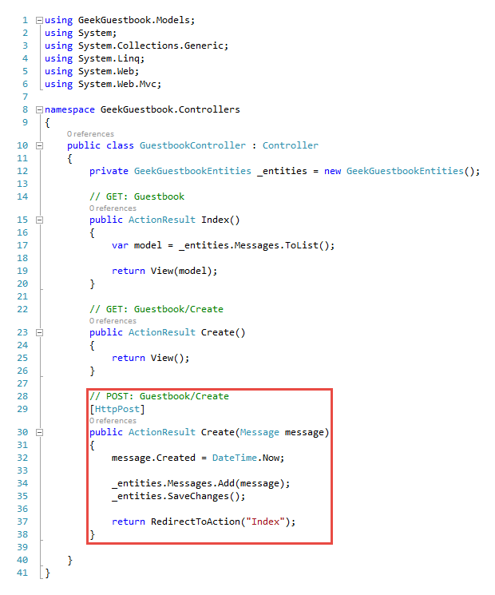
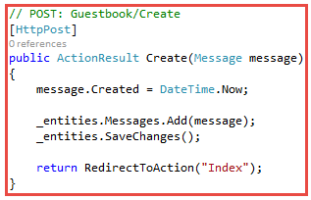
Ta hand om postat formulärdata
En Create-metod (till), med en parameter av typen Message, skrivs och märks med attributet HttpPost så metoden bara kan hantera förfrågningar av typen HTTP POST.
Parametern message refererar till ett objekt innehållande formulärdatat. Alla fält i formuläret har bundits automatiskt till motsvarande egenskap i objektet.
Meddelandet sparas i databasen och klienten omdirigeras till Index.

Slide 14
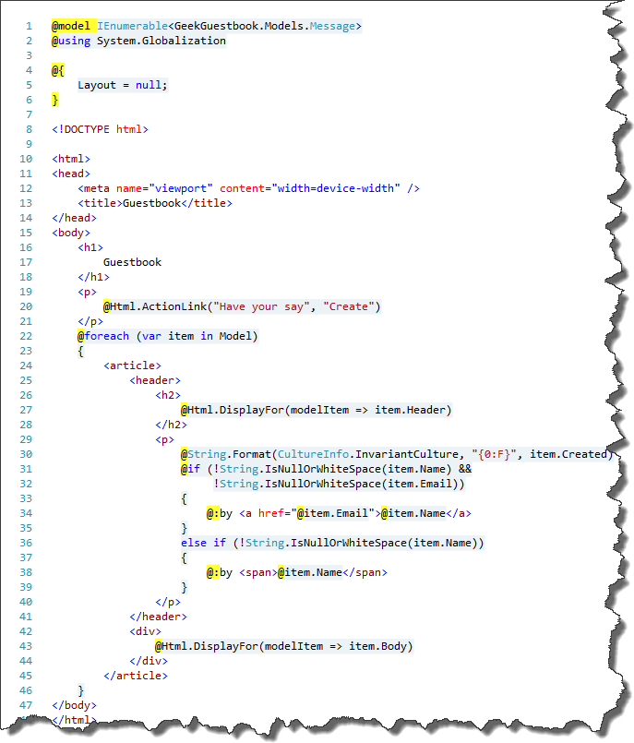
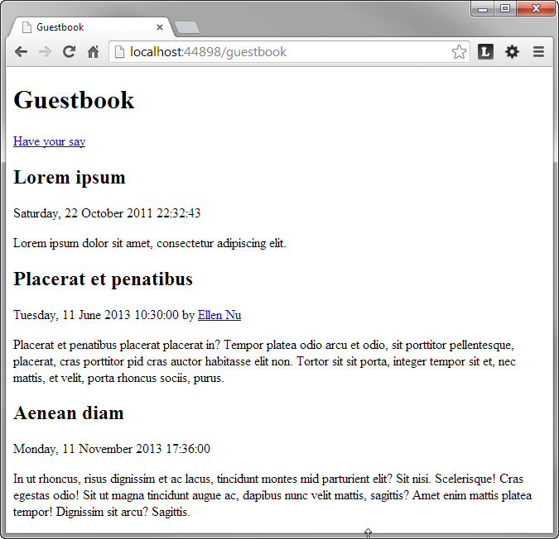
Modifiera (hjälpligt) vyn för lista med meddelanden
Meddelanden presenteras i flera article-element istället för i en tabell.

Slide 15
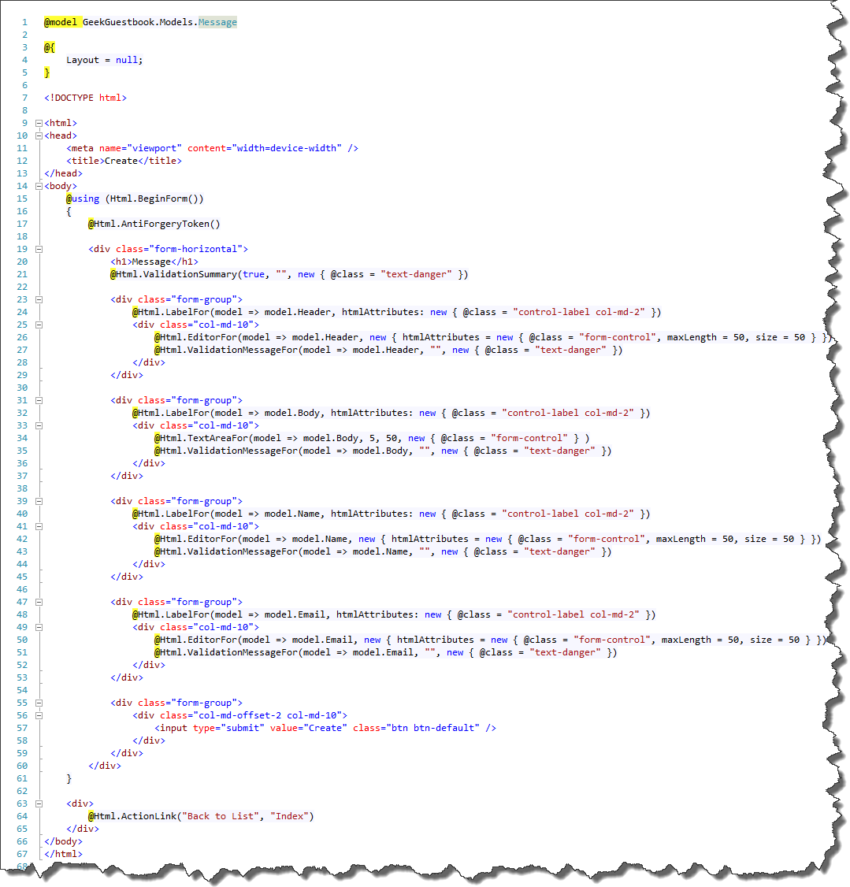
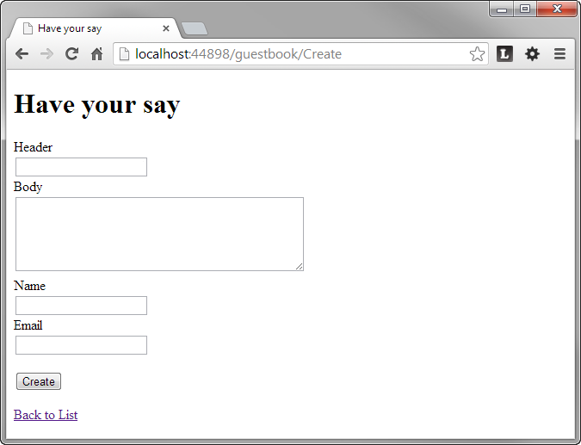
Modifiera (hjälpligt) vyn för nytt meddelande
Mindre justeringar behövs, bl.a. så att ett TextArea-element används för innehållet.
OBS! Kan göras på ett mycket smartare och generellare sätt!
HTML-attribut sätts med hjälp av en anonym typ.

Slide 16
Synpunkter och kritik

Slide 17
Synpunkter och kritik
appUser har fullständiga rättigheter i databasen.
Någon CSS används inte.
Det finns inget ”respository” som controllern kan arbeta mot.
Controllermetoderna anger inte vyns namn explicit (vilket försvårar testning).
Avsaknaden av validering på server och klient är total.
Någon ”layout” används inte.
Felhantering saknas.
Kommentarer saknas.
Det finns inga tester (enhetstestprojekt skapades inte initialt).
…

